Slide 1
DressUP
Авторы:
Чарова Александра
Бакиров Тимур

Slide 2
Цель
Создать удобный интернет-магазин с функционалом подбора и покупки одежды.

Slide 3
Задачи
Реализовать каталог товаров с фильтрами
Настроить корзину и процесс оформления заказа
Добавить систему регистрации и авторизации
Обеспечить безопасность аккаунтов пользователей

Slide 4
Использованные технологии
Flask
SQLAlchemy
Flask-Login
Werkzeug
HTML, CSS, JS
SQLite

Slide 5
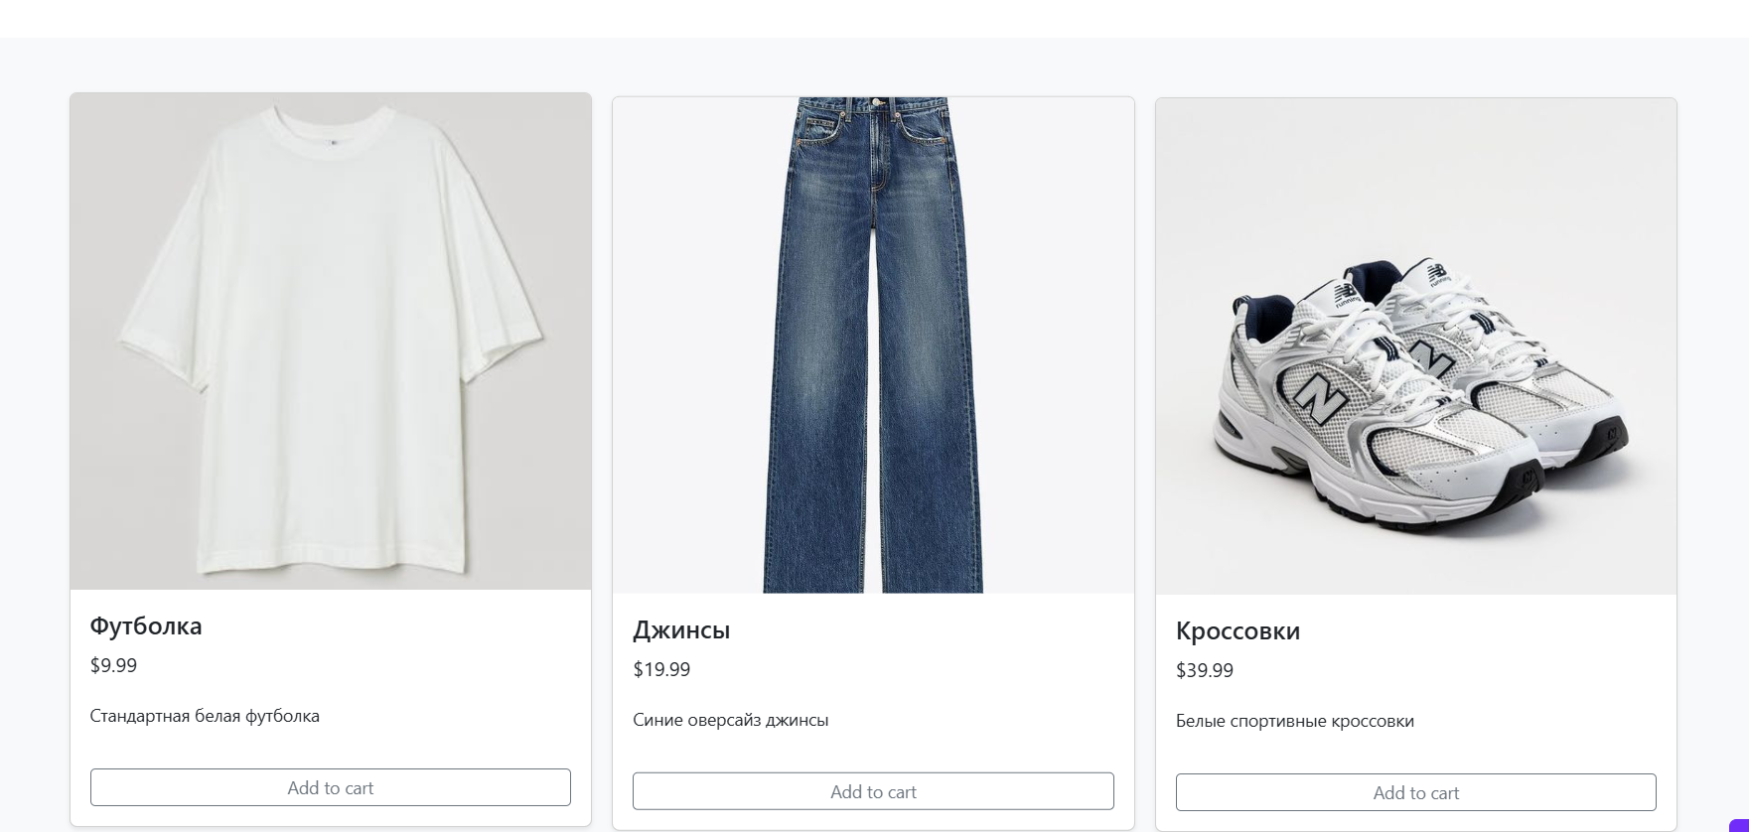
Примеры работы

Slide 6
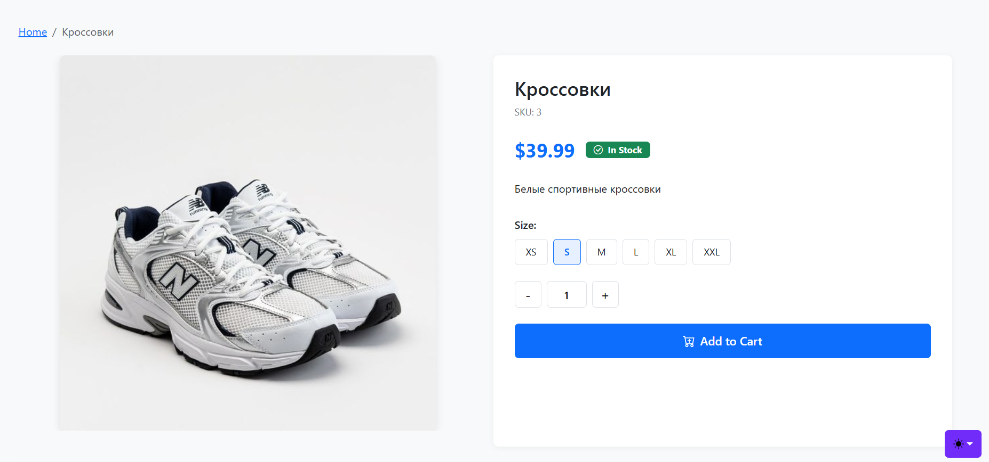
Примеры работы

Slide 7
Заключение
Мы разработали DressUP - функциональную платформу для онлайн-продажи одежды, реализовав основные возможности интернет-магазина: каталог товаров, корзину покупок и безопасное оформление заказов. Проект успешно завершён и готов к использованию.

Slide 8
Ссылка на исходный код
https://github.com/EgoTatsumi/DressUp-.git

